Slide 1



»
15 octobre 2024
Colloque
« Prévention et prise en charge de jeunes en situation de prostitution »
Organisé par l’observatoire départemental de la protection de l’enfance (ODPE)
JEUNES EXPLOITÉS SEXUELLEMENT :
Séquelles traumatiques et pratiques prometteuses
Nadine Lanctôt (Ph.D)
Équipe AJIR
Groupe de recherche et d’intervention sur les adaptations sociales de l’enfance (GRISE)

Slide 2


LA PROBLÉMATIQUE DE L’EXPLOITATION SEXUELLE
«
»
Le Secrétariat à la condition féminine du Québec (2016) définit l’exploitation sexuelle comme :
Une situation, un contexte ou une relation où un individu profite de l’état de vulnérabilité ou de dépendance
d’une personne, ou de l’existence d’une inégalité des rapports de force, dans le but d’utiliser le corps
de cette personne à des fins d’ordre sexuel, en vue d’en tirer un avantage ».
Contexte lié à la prostitution :
L’exploitation sexuelle survient dans des contextes de prostitution, que ce soit dans des établissements comme les salons de massage érotique, ou des lieux clandestins. Des activités criminelles sont liées à la prostitution (ex.: proxénétisme, achat de services sexuels).
Les comportements de prostitution:
Les comportements de prostitution impliquent l’échange d’activités sexuelles contre de l’argent ou autres choses (ex.: promesses, cadeaux, logis, drogue). Des activités criminelles sont associées à la prostitution (ex.: proxénétisme, traite, achat de services sexuels).

Slide 3

UN CYCLE DE VIOLENCE SUBIE
Maltraitance à l’enfance
Vulnérabilité au recrutement dans la prostitution
Risques de revictimisation
La survenue d’une agression sexuelle à l’enfance fera plus que doubler le risque d’être exploité sexuellement.
Les expériences de maltraitance avec les donneurs de soins sont susceptibles de mener au développement de patrons relationnels malsains et de compromettre la capacité des jeunes à reconnaitre des situations de dangers et à adopter des comportements les protégeant de ces situations.
Cet amalgame constitue une condition propice au développement ou à l’exacerbation de symptômes traumatiques
Les écrits scientifiques documentent de façon robuste le caractère multiforme, omniprésent et imprévisible de la violence qui survient dans le contexte de prostitution.

Slide 4

L’EXPLOITATION SEXUELLE : UN CONTEXTE PROPICE AU DÉVELOPPEMENT DU TRAUMA COMPLEXE
Sentiment de trahison par les figures d’attachement
Expériences de maltraitance à l’enfance
Victimisation répétée et prolongée dans les relations interpersonnelles
Causant un tort direct au moyen de différentes formes d’abus, de négligence ou d’abandon
Expériences d’exploitation sexuelle à l’adolescence
Surviennent à des périodes vulnérables ou clés du développement

Slide 5
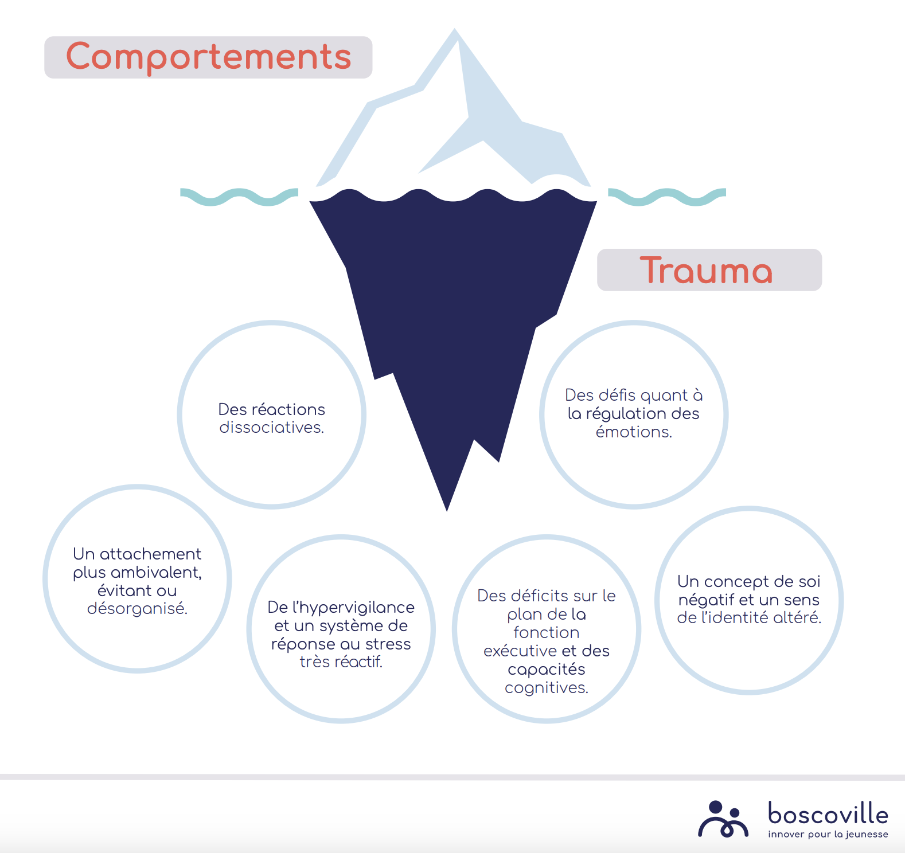
LE TSPT ET
LE TRAUMA COMPLEXE
Trouble de
stress post-traumatique (TSPT)
Anxiété
Reviviscence (flashbacks)
Évitement défensif
Hypervigilance

Slide 6
LES QUESTIONS DE RECHERCHE
Question 1
Quelles sont les conséquences de l’exploitation sexuelle sur le développement des filles/femmes ?
Question 2
Quelles sont les pratiques qui favorisent le rétablissement des victimes d’exploitation sexuelle ?
Question 3
  Quels sont les leviers et obstacles à l’utilisation des services par les victimes d’exploitation sexuelle ?

Slide 7
LES OBJECTIFS DE RECHERCHE ET LA MÉTHODOLOGIE
Objectif 1
Objectif 2
Objectif 3
Objectif 4
  Évaluer les conséquences d'une implication dans la prostitution à l'adolescence sur les difficultés manifestées au début
  de la vie adulte.
  Mieux comprendre les expériences de femmes qui sont (ou qui ont été) impliquées dans la prostitution.
  Saisir le point de vue d’intervenantes sur les conséquences de la prostitution.
  Documenter les programmes d’intervention prometteurs ainsi que les leviers et obstacles à l’intervention
Méthodologie
Méthodologie
Méthodologie
Méthodologie
n = 125 jeunes femmes placées
en centre de réadaptation pour jeunes en difficulté à l’adolescence
Effet de la prostitution à l’adolescence sur les difficultés rapportées au début âge adulte.
n = 21 intervenantes
qui assurent un suivi psychosocial aux femmes en situation de prostitution ou l’ayant été.
Deux études de portée
Synthèse des connaissances des écrits scientifiques
n = 20 femmes
qui sont ou qui ont déjà été impliquées dans la prostitution
50% abus sexuel enfance
55% prostitution à l’adolescence
70% + d’un type de prostitution
25% prostitution de rue
65% proxénète

Slide 8
DEVIS DE RECHERCHE QUANTITATIF
L’ÉTUDE LONGITUDINALE SUR LES ADOLESCENTES PLACÉES EN CENTRE DE RÉADAPTATION
( n = 125)
T5
T4
T3
T2
T1
15 ans
T6
19 ans
Admission
+ 3 mois
+ 6 mois
+ 12 mois
+ 18 mois
+ 50 mois
Exploitation sexuelle
Séquelles
Rétrospectif : maltraitance subie à l’enfance

Slide 9
DEVIS DE RECHERCHE QUALITATIF
Deux entretiens individuels
(env. 1h30 chacun) x 20 femmes :
Protocole de McAdams – récit de vie
Imaginer un film sur son parcours dans la prostitution
Trame narrative des moments et personnages marquants
Promotion et avant-première du film
Protocole sur les Sois possibles
Le soi-espéré vs le soi-craint
Les moyens pour atteindre le soi-espéré
Les moyens pour éviter le soi-craint
Maltraitance

Slide 10
LE CONTEXTE DE L’EXPLOITATION SEXUELLE:
LES EXPÉRIENCES RAPPORTÉES PAR DES FEMMES
Multiples formes de victimisation
Dans le parcours de vie
Banalisation de la violence subie
  Harcèlement, violence verbale, physique et sexuelle
  Écart entre la sévérité objective et les conséquences perçues
Omniprésence et imprévisibilité de la victimisation
Projection du blâme sur soi
  De la part des clients et des proxénètes
  Sentiment d’être responsable, d’avoir provoqué la situation
Des événements qui s’inscrivent, pour la majorité,
dans un parcours de maltraitance et de victimisation

Slide 11
SYMPTÔMES DE STRESS POST-TRAUMATIQUE
SYMPTÔMES DE STRESS POST-TRAUMATIQUE
L’effet de l’exploitation sexuelle à l’adolescence
sur les symptômes rapportés au début de l’âge adulte chez des jeunes femmes avec un historique de placement en centre de réadaptation
Symptômes post-traumatiques
  État d’alerte constat, peur, insécurité, cauchemars, flashbacks
Symptômes de dissociation
  Sentiment de mener un long combat, pas capable de se toucher

Slide 12
ALTÉRATION DE LA RÉGULATION DES AFFECTS
Détresse psychologique considérable
L’effet de l’exploitation sexuelle à l’adolescence
sur les symptômes rapportés au début de l’âge adulte chez des jeunes femmes avec un historique de placement en centre de réadaptation
  Surtout chez celles qui ont été sous l’emprise d’un proxénète
Mal de vivre intense
  Sentiment de vide, se sentir démolie, dépression
Coupure émotive
  Ne plus ressentir d’émotions, consommer des substances pour ne rien ressentir
Sautes d’humeur
  « up and down », « montagnes russes »
Colère vive
  Besoin de crier pour « sortir le méchant », « péter des coches », peur d’exploser et de devenir violente « à l’extrême », haine intense

Slide 13
DIFFICULTÉS RELATIONNELLES
Regard sur les hommes : du dégoût à la rage
L’effet de l’exploitation sexuelle à l’adolescence
sur les symptômes rapportés au début de l’âge adulte chez des jeunes femmes avec un historique de placement en centre de réadaptation
  Méfiance, haine, colère
Difficultés dans les relations amoureuses
  Difficile rapport à l’intimité, ambiguïtés, malaises
Sentiment de méfiance généralisé envers autrui
  Fait ombrage aux opportunités de soutien
Absence ou quasi-absence d’un réseau social
  Le réseau se limite souvent au milieu de la prostitution
Pour certaines : un soutien social précieux
  Maintien des liens avec la famille, conjoint ou amis soutenants

Slide 14
PERCEPTION NÉGATIVE DE SOI
L’effet de l’exploitation sexuelle à l’adolescence
sur les symptômes rapportés au début de l’âge adulte chez des jeunes femmes avec un historique de placement en centre de réadaptation
Sentiment d’être jugée
  Par la société, mais aussi par les professionnels et par les proches
Sentiment d’avoir perdu son identité
  Ne pas se connaitre ou ne plus se reconnaître
Sentiment d’avoir perdu son humanité
  Se sentir comme un « déchet » dans le regard des autres et dans le sien

Slide 15
LES MULTIPLES SÉQUELLES DE L’EXPLOITATION SEXUELLE
Méfiance
Peur
Perdre son âme
Perdre son identité
Perdre son corps
Dépression
Mal de vivre
Dégradation
Cauchemars
Vie précaire
Hypervigilance
Dépendance drogues
Rage envers les hommes
Se sentir anormale
Pas d’emprise sur sa vie
Exclusion sociale
Stigmatisation
Dysfonction sexuelle
Honte
Se sentir sale
Ne pas avoir de valeur
Dissociation
Engourdissement émotif
Troubles alimentaires

Slide 16
Maintenant, on fait quoi ?
Quelles sont les pratiques d’intervention les plus prometteuses ?
Soutenir la sortie du milieu de la prostitution présente son lot de difficultés. Il s’agit d’un processus de désistement graduel et non linéaire marqué par de l’ambivalence et de nombreux allers-retours.
Les services psychosociaux ont le mandat de protéger les jeunes des risques auxquels ils sont exposés, alors que ces jeunes sont souvent réticents à se considérer comme des victimes d’exploitation sexuelle.
L’étude de Shaw et al. (2017) conclut que les adolescentes exploitées sexuellement restent aux prises avec d’importants symptômes post-traumatiques après le traitement, alors qu’une diminution de ces symptômes a été observée chez les adolescentes n’ayant pas été exploitées sexuellement mais qui ont vécu de l’abus sexuel.

Slide 17
OBJECTIFS D’APPRENTISSAGE
Comment intervenir auprès des victimes d’exploitation sexuelle ?
Explorer les différents programmes d’intervention psychosociale recensés dans la littérature scientifique qui ont été mis en place auprès des jeunes en situation d’exploitation sexuelle.
Réfléchir sur les meilleures façons d’intervenir auprès des jeunes pour mettre fin aux situations d’exploitation sexuelle en relevant les pratiques prometteuses et leurs éléments essentiels.

Slide 18


Quels sont les programmes d’intervention psychosociale les plus prometteurs pour favoriser le sain développement des jeunes (12-18 ans) victimes d’exploitation sexuelle ?
Pour répondre à cette question, une étude de portée a été réalisée pour cibler les écrits scientifiques revus par les pairs portant sur des programmes d’intervention de type psychosocial pour les jeunes qui se reconnaissent ou qui sont reconnus comme victimes d’exploitation sexuelle.
21
études ont été recensées.
Les études proviennent de cinq pays différents, dont plus de la moitié (11) venant des États-Unis.
Caractéristiques des études recensées
Plus de la moitié des études (12) ont été publiées à partir de 2020, témoignant de la récente expansion de la recherche sur le sujet.
Les devis de recherche des études varient en termes de rigueur scientifique, allant du descriptif (programme non évalué) à l’évaluation pré-intervention et post-intervention à groupe unique (sans groupe témoin).
Descriptif
(7 études)
Qualitatif
(6 études)
Étude de cas unique
(3 études)
Pré-post à cas unique
(1 étude)
Pré-post à groupe unique (4 études)

Slide 19
Types de programmes qui ont émergés de la recension
Programmes psychoéducatifs
Thérapies cognitives-comportementales centrées sur le trauma
Thérapie narrative
Programmes de mentorat par des pairs survivantes
Programmes alternatifs basés sur les arts et le mouvement

Slide 20
Les programmes psychoéducatifs
APPROCHE THÉORIQUE
PRINCIPALES MODALITÉS D’INTERVENTION
Surtout ateliers de groupe
Exercices individuels en complément
Durée entre 6 à 12 semaines
Personnel qualifié à hautement qualifié
Autant des dans ressources communautaires que institutionnelles
La majorité s’appuie sur une approche centrée sur le trauma.
L’encouragement à l’acceptation de soi et la reconnaissance de la légitimité de ses émotions difficiles sont essentielles afin de contrer les sentiments de honte et la projection du blâme sur soi.
L’acquisition de connaissances et l’utilisation de stratégies d’adaptation pour mieux se comprendre, prendre soin de soi et être en sécurité sont des étapes cruciales et préalables à la réduction des manifestations traumatiques et au processus de reconstruction de soi.

Slide 21
Les programmes psychoéducatifs : objectifs et thématiques
PRINCIPAUX OBJECTIFS
THÉMATIQUES PRINCIPALES
Mythes et réalité à propos de l’ES
Éducation sexuelle et consentement
Relations saines vs abusives
Cyber-exploitation
Affirmation de soi
Respect de soi
Acceptation du passé et reconquête de l’avenir
Sensibiliser aux signes d’alerte de l’exploitation sexuelle (ES)
Encourager le développement de compétences pour éviter l’ES
Acquérir des stratégies d’adaptation
Réduire la honte et lutter contre la stigmatisation
Sensibiliser aux traumas associés à l’ES et leurs impacts
Soutenir le développement de la résilience
Sensibiliser les familles à la problématique d’ES et les soutenir

Slide 22

Les programmes psychoéducatifs : leurs effets
Démonstration théorique de la pertinence
Recueil d’opinions sur le programme
Études de cas
Évaluation des différences pré/post
Pas de comparaison avec gr. témoin
Évaluation des différences pré/post
Comparaison avec groupe témoin
Réplication des résultats
Pratiques émergentes
Pratiques prometteuses
Pratiques probantes
Putting the Pieces Back Together
FCASE
PEACE
The Girls Group
Ending the Game®
Aucune étude
$$↑affirmation de soi$$
$$↑capacité reconnaître des relations malsaines$$
$$↑sentiment de validation$$
$$↑espoir pour le futur$$
$↓$ tendance à se blâmer pour les violences subies
↑affirmation de soi
↑capacité reconnaître des relations malsaines
↑sentiment de validation
↑espoir pour le futur
↓ tendance à se blâmer pour les violences subies
Aucune donnée
$$↑estime de soi ↑stratégies d^{′}adaptation$$
$$∅ résilience$$
$∅$ impulsivité
Girls group = n = 1
Ending the Game = nbreuses limites métho

Slide 23
Les thérapies cognitives-comportementales centrées sur le trauma
APPROCHE THÉORIQUE
PRINCIPALES MODALITÉS D’INTERVENTION
Thérapies basées spécifiquement sur le trauma complexe :
  TF-CBT
  Cognitive processing therapy (CPT)
Interventions psychoéducatives
Interventions cognitives comportementales
Théorie de l’attachement
Neurobiologie
Développement et des systèmes familiaux
Approches d’autonomisation et humanistes.
Surtout individuel
Ateliers de groupe possible en complément
Durée entre 6 à 16 semaines
Personnel hautement qualifié
Essentiellement en milieu institutionnel / centres de traitement

Slide 24
Les thérapies cognitives-comportementales centrées sur le trauma : objectifs et thématiques
PRINCIPAUX OBJECTIFS
THÉMATIQUES PRINCIPALES
Réduire la gravité des symptômes post-traumatiques par le développement de stratégies d’adaptation et de gestion des émotions.
Améliorer le bien-être par un traitement axé sur les traumatismes misant sur la psychoéducation et le soutien des soignants.
Identifier et modifier les croyances et les pensées rigides qui interfèrent avec le processus de rétablissement (« points de blocage »).
Soutenir les jeunes dans leur parcours de guérison pour les aider à surmonter les traumatismes passés.
P : Psychoeducation & parenting skills
R : Relaxation
A : Affect expression & modulation skills
C : Cognitive coping skills
T : Trauma narration & processing
I : In vivo
C : Conjoint sessions
E : Enhancing safety & development

Slide 25
Les thérapies cognitives-comportementales centrées sur le trauma: leurs effets
Démonstration théorique de la pertinence
Recueil d’opinions sur le programme
Études de cas
Évaluation des différences pré/post
Pas de comparaison avec gr. témoin
Évaluation des différences pré/post
Comparaison avec groupe témoin
Réplication des résultats
Pratiques émergentes
Pratiques prometteuses
Pratiques probantes
ARC Trauma Therapy
Project Intersect
ARPAN
TF-CBT
Modified Group CPT
Aucune étude
Démonstration des similarités entre les jeunes exploités sexuellement et d’autres jeunes rapportant des traumas complexes
Ex.: étude d’un cas
L’adolescente n’était plus impliquée dans des situations d’exploitation sexuelle, a cessé de consommer des substances psychoactives, ses symptômes d’anxiété et de stress post-traumatiques ont diminué et sa conception de soi s’est améliorée.
Aucune donnée

Slide 26
La thérapie narrative
APPROCHE THÉORIQUE
PRINCIPALES MODALITÉS D’INTERVENTION
Thérapie centrée sur la résilience face aux expériences difficiles du parcours de vie par le biais d’une approche d’intervention participative.
Ateliers individuels
Manuel d’exercices
Durée inconnue
Formation du personnel : non-spécifiée
Types de milieux : variables

Slide 27
La thérapie narrative : objectifs et thématiques
PRINCIPAUX OBJECTIFS
THÉMATIQUES PRINCIPALES
Promouvoir le rétablissement en offrant une occasion de se réapproprier son récit de vie (récit alternatif), de façon à promouvoir l’espoir, la résilience et l’autonomie.
Usage de la métaphore de l’arbre et de la pratique narrative pour dégager les éléments qui témoignent des ressources, des capacités et des rêves de la personne.
Les racines : origines, famille
Le sol : endroit présent
Le tronc : compétences, souvenirs
Les branches : espoirs, rêves
Les feuilles : personnes importantes
Les fruits : cadeaux, actes de bonté

Slide 28
La thérapie narrative : ses effets
Démonstration théorique de la pertinence
Recueil d’opinions sur le programme
Études de cas
Évaluation des différences pré/post
Pas de comparaison avec gr. témoin
Évaluation des différences pré/post
Comparaison avec groupe témoin
Réplication des résultats
Pratiques émergentes
Pratiques prometteuses
Pratiques probantes
The Tree of Life
Aucune étude
Aucune étude
Expérimentation:
Bonne réceptivité de l'adolescente
Aucune donnée
Aucune donnée

Slide 29
Les programmes de mentorat par des pairs survivantes
APPROCHE THÉORIQUE
PRINCIPALES MODALITÉS D’INTERVENTION
Ces programmes s’appuient sur la prémisse selon laquelle les mentors, qui sont des personnes survivantes de l’exploitation sexuelle, sont des « interprètes » de l’environnement.
Ces mentors sont considérés comme étant bien positionnés pour comprendre les besoins, préoccupations et contextes de vie des jeunes exploités sexuellement, du fait qu’ils partagent une histoire de vie commune avec eux.
Séances individuelles
Protocole non-structuré
Mentors généralement formés au trauma et ayant vécu des expériences de violence sexuelle dans leur passé
Les survivants ne doivent pas non plus avoir vécu une expérience d’exploitation sexuelle au cours des cinq dernières années.
Durée variable, pouvant s’étirer sur plus d’un an

Slide 30
Les programmes de mentorat par des pairs survivantes : objectifs et thématiques
PRINCIPAUX OBJECTIFS
THÉMATIQUES PRINCIPALES
Le mentorat offert par les pairs vise le développement des compétences et le renforcement de l’estime de soi des jeunes victimes d’exploitation sexuelle.
Soutenir les jeunes dans leur sortie de l’exploitation sexuelle et favoriser leur rétablissement en les aidant à trouver sécurité et stabilité (besoins psychologiques de base) pour aller de l’avant dans leur vie.
Cette approche d’intervention est considérée comme un moyen non confrontant pour rejoindre des jeunes vulnérables et marginalisés, souvent invisibles dans les services de soins, et pour contrer leur isolement social.
Établissement de liens de confiance
Relations d’entraide
Toute autre thématique pertinente selon les besoins exprimés par le jeune.

Slide 31
Les programmes de mentorat par des pairs survivantes : leurs effets
Démonstration théorique de la pertinence
Recueil d’opinions sur le programme
Études de cas
Évaluation des différences pré/post
Pas de comparaison avec gr. témoin
Évaluation des différences pré/post
Comparaison avec groupe témoin
Réplication des résultats
Pratiques émergentes
Pratiques prometteuses
Pratiques probantes
Manchester Active Voices
My Life, My Choice
Aucune étude
Le mentorat répond aux besoins de parler, de partager, d’être compris, de recevoir des réponses bienveillantes, d’être exposés à des activités sociales, de s’amuser, d’être considérés comme des individus à part entière et de ne pas être jugés.
$↓$ expériences d’exploitation sexuelle, comportements sexuels explicites, drogues illicites, délinquance
$↑$soutien social et capacités d’adaptation
$∅ tristesse$, désespoir, violence subie
↓ expériences d’exploitation sexuelle, comportements sexuels explicites, drogues illicites, délinquance
↑ soutien social et capacités d’adaptation
∅ tristesse, désespoir, violence subie
Aucune donnée

Slide 32
Les programmes basés sur les arts et le mouvement
APPROCHE THÉORIQUE
PRINCIPALES MODALITÉS
D’INTERVENTION
Reconnaissance de l’importance d’offrir des « passerelles thérapeutiques » non traditionnelles aux victimes d’exploitation sexuelle à travers des interventions expérientielles telles que l’art-thérapie.
Approche sensible au trauma
Les interventions non verbales sont alors conçues comme un mécanisme porteur pour contrer les empreintes traumatiques de l’exploitation sexuelle sur le corps et l’esprit, en permettant de retrouver un sentiment de contrôle sur son propre corps ainsi que sur ses sensations, émotions et mouvements.
Certains programmes adoptent aussi une posture féministe
Ateliers de groupe
Protocole non-structuré
Durée non précisée
Personnel à qualification variable
Types de milieux variables
Fréquents dans les pays en émergence

Slide 33
Les programmes basés sur les arts et le mouvement : objectifs et thématiques
PRINCIPAUX OBJECTIFS
THÉMATIQUES PRINCIPALES
Connexion avec soi
Compassion envers soi-même
Confiance en soi
Régulation des émotions
Pleine conscience
Relaxation
Danse
Yoga
Percussions
Théâtre
Ces programmes visent à offrir un espace positif, libre et sécurisant aux victimes d’exploitation sexuelle afin qu’elles puissent se détendre le corps et l’esprit et libérer leurs émotions, en reconnectant d’abord avec soi-même, puis avec les autres.
Les activités thérapeutiques visent aussi à réduire la stigmatisation et la honte, accroître la confiance en soi et envers les autres, améliorer les compétences sociales et bâtir une communauté de soutien.

Slide 34
Les programmes basés sur les arts et le mouvement : leurs effets
Démonstration théorique de la pertinence
Recueil d’opinions sur le programme
Études de cas
Évaluation des différences pré/post
Pas de comparaison avec gr. témoin
Évaluation des différences pré/post
Comparaison avec groupe témoin
Réplication des résultats
Pratiques émergentes
Pratiques probantes
Pratiques prometteuses
Kolkata Sanved
STARS
Group Drumming *
Education & Arts *
HaRT Yoga
Aucune étude
$↑$ interaction et partage avec les pairs, confiance, connexion et soutien du groupe, autocompassion, conception positive de soi, espoir
* ATTENTION: possible résistance, émotions négatives, dévoilement spontané, ravivement du trauma lorsque l’accompagnement thérapeutique fait défaut
↑ interaction et partage avec les pairs, confiance, connexion et soutien du groupe, autocompassion, conception positive de soi, espoir
* ATTENTION: possible résistance, émotions négatives, dévoilement spontané, ravivement du trauma lorsque l’accompagnement thérapeutique fait défaut
$↓$ Symptômes dépressifs
↓ Symptômes dépressifs
Aucune donnée

Slide 35
MODÈLE DE TRAITEMENT PROMETTEUR
Six composantes essentielles d’un modèle de traitement (inspirées de Johnson, 2020)
1
Prendre soin
Ex.: Relations sécurisantes et de confiance
Ex.: Mentorat par des pairs survivantes
Apprendre
Ex.: Mythes et réalités sur l’ES
Ex: Ateliers psychoéducatifs
Ressentir
Ex.: Identification et expression des émotions
Ex.: Ateliers de danse ou de yoga
Questionner
Partager
S’épanouir
Ex : thérapie TF-CBT
EX.: exercice narratif de type Tree of Life
Ex.: Mentorat par des pairs survivantes
Ex.: Résolution de problèmes et prise de décisions
Ex.: Reconnaissance des distorsions cognitives
Ex.: Exercices narratifs sur le trauma vécu
2
3
4
5
6

Slide 36
Les recommandations
Pour les approches d’intervention :
Appuyer la théorie des programmes sur la notion de trauma complexe (approche sensible au trauma);
Viser la réduction des différentes manifestations traumatiques (ex.: émotives, cognitives, relationnelles);
S’attarder à la sphère de développement identitaire et la reconstruction de soi;
Inclure des ateliers de groupe axés sur la psychoéducation;
Considérer les interventions somatiques alternatives (ex : les arts, la danse, le yoga).

Slide 37
Les recommandations
Pour les modalités d’intervention :
Offrir un environnement chaleureux et sécuritaire (sécurité physique et émotionnelle des victimes);
Miser sur les séances de groupe, qui sont susceptibles d’avoir des effets bénéfiques tels que l’entraide, la normalisation des expériences vécues et le sentiment de connexion aux autres;
Solliciter des personnes survivantes de l’exploitation sexuelle pour agir en tant que mentors ou facilitateurs dans l’animation des activités.

Slide 38
Les recommandations
Pour les personnes intervenantes :
Posséder des connaissances approfondies sur la problématique d’exploitation sexuelle;
Être qualifiées dans le domaine du développement des jeunes ou de la santé mentale;
Assurer la formation des personnes survivantes qui agissent en tant que mentores;
Faire preuve de sensibilité envers le vécu et la culture des victimes, et de tolérance face à la résistance;
Veiller à la création d’une alliance thérapeutique en misant sur la flexibilité et la collaboration;
Mettre en place un système de supervision clinique par des pairs et des pratiques d’autosoins.

Slide 39
Les recommandations
Pour les politiques sociales :
Sensibiliser les personnes professionnelles à la problématique d’exploitation sexuelle;
Offrir des formations professionnelles alignées sur les connaissances scientifiques actuelles;
Instaurer des mécanismes d’évaluation régulière des pratiques pour s’assurer de leur adéquation;
Financer des initiatives pratiques qui sont appuyées sur des connaissances scientifiques;
Faciliter et soutenir les partenariats entre la recherche et les milieux de la pratique.

Slide 40
C’est bien d’implanter des programmes, mais comment s’assurer que les victimes d’exploitation sexuelle
y accèdent et soient réceptives
aux interventions offertes ?

Slide 41
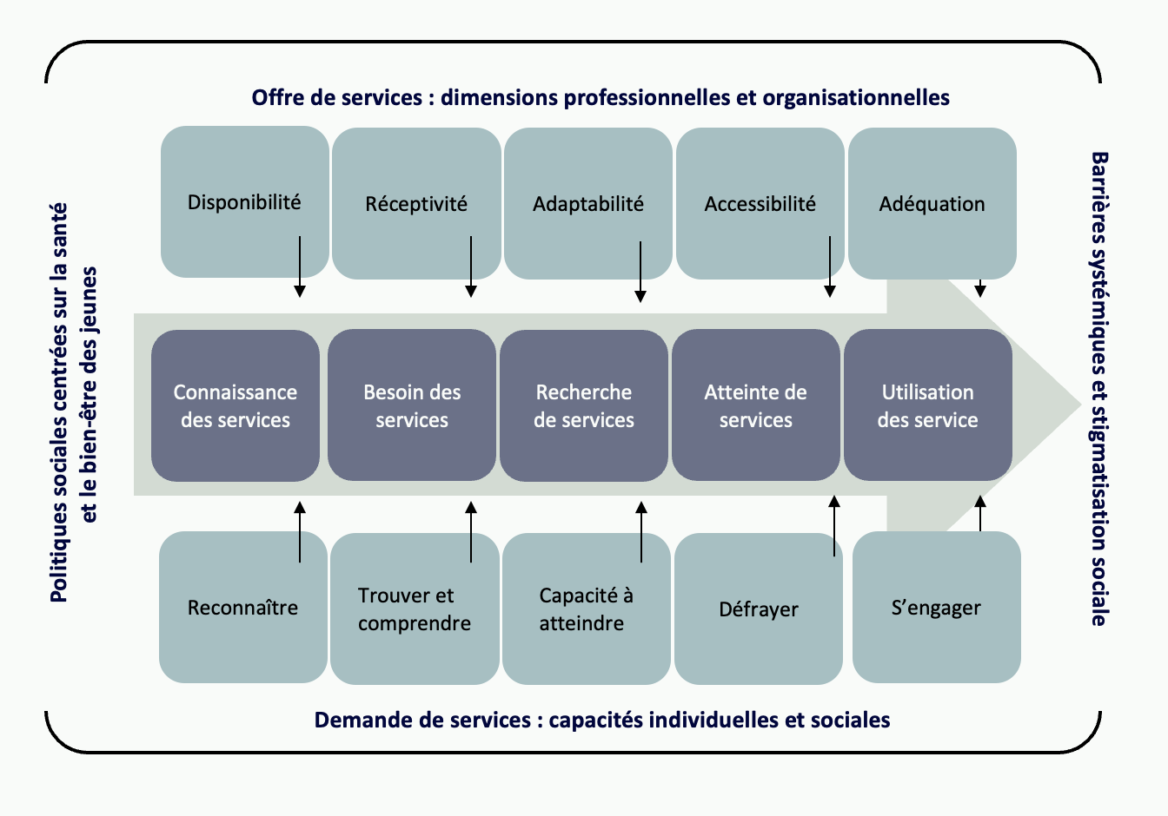
Les leviers et les obstacles à l’utilisation des services
Adaptation du modèle conceptuel de Levesque, Harris et Russel (2013)
Un processus bénéfique d’utilisation de services implique :
«
l’identification des besoins de soins et de services, la capacité d’atteindre, d’obtenir ou d’utiliser les services de santé, de même que l’adéquation et la qualité des services reçus en lien avec les besoins à combler.
»
- Bush et Boisvert (2017, p.17)

Slide 42
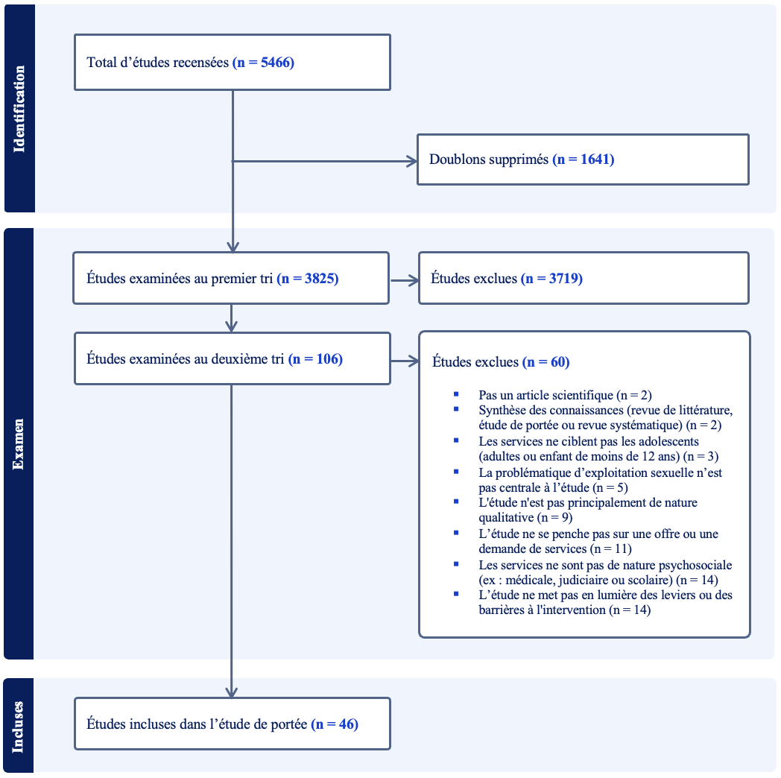

Résultats
Schéma PRISMA

Slide 43
DISTRIBUTION DES ÉTUDES
Quelques études impliquent plusieurs parties prenantes à la fois (n = 8)
La majorité des études impliquent une seule partie prenante, soit des jeunes victimes, des professionnels ou des adultes survivants (n = 38).
*Nombre total d’études : 46

Slide 44
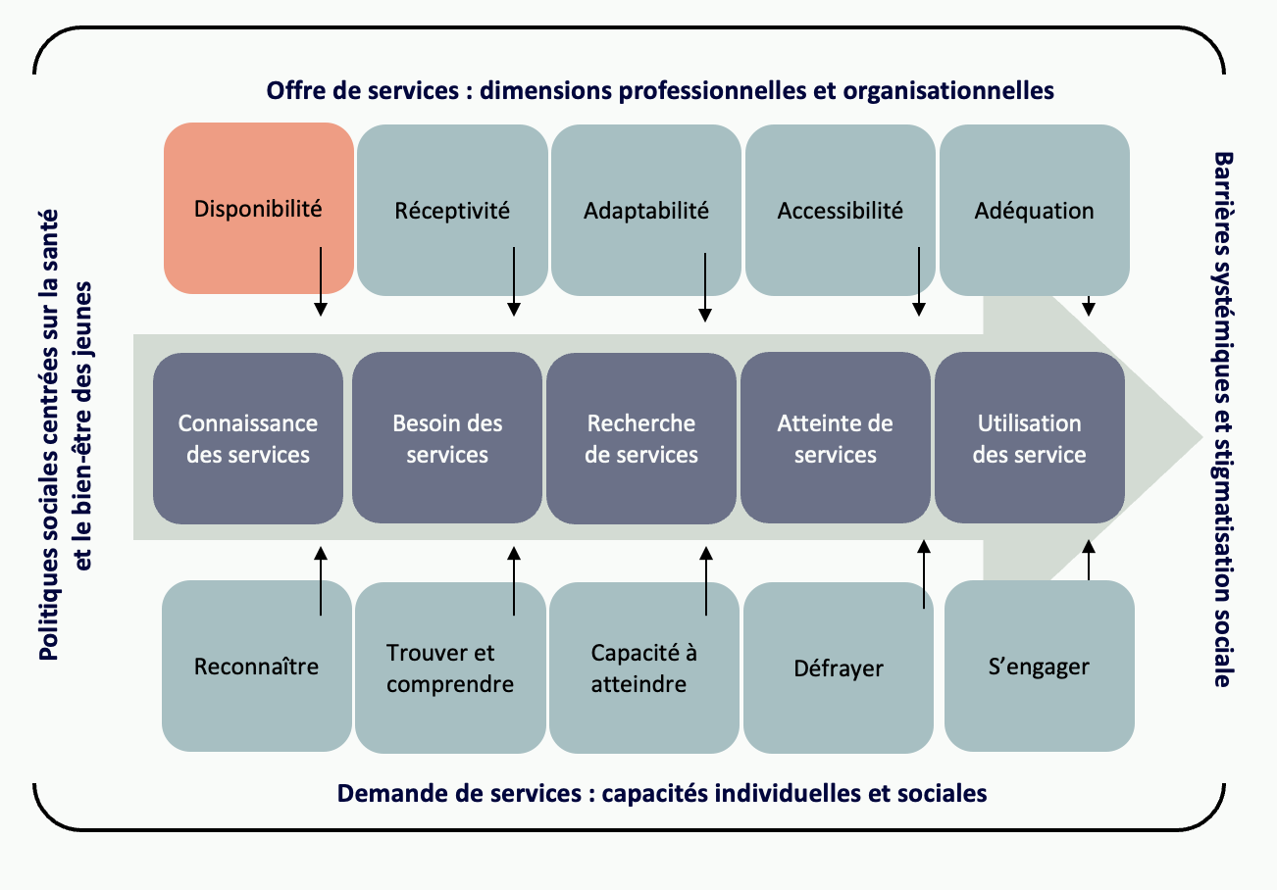
La disponibilité des services
La disponibilité renvoie non seulement au fait que les services existent, mais qu’ils soient connus et visibles. Ceci nécessite que des mécanismes efficaces et ciblés soient déployés pour assurer la diffusion de l’information auprès des jeunes.
La promotion des services passerait par la mise en place d’intermédiaires variés
  Que les travailleurs de rue aient avec eux les coordonnées de différents services de référence et servent d’intermédiaires pour permettre aux jeunes d'établir une relation de confiance avec diverses organisations.
  Avoir accès à une application web qui recense les services et ressources disponibles pour répondre à une variété de besoins.
  Utiliser divers médiums pour faire connaitre les programmes (radio, journaux, autocollants, brochures).
  Implanter des services dans des lieux non-traditionnels où les victimes risquent d’être rencontrées (ex.: aéroports).
LEVIERS

Slide 45
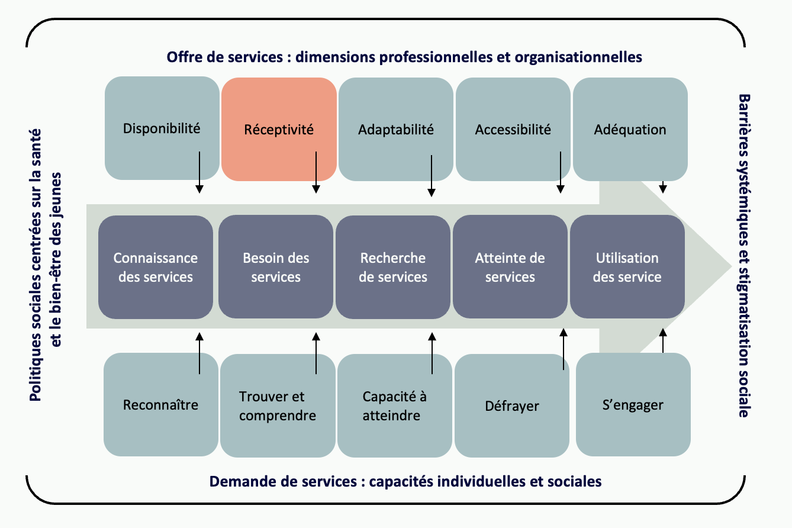
La réceptivité aux services
La réceptivité passerait surtout par le savoir-être des intervenants :
Respect et absence de jugement peu importe les comportements manifestés ou la volonté de changer
Capacité d’écoute, de compassion et d’empathie véritable
Respect du rythme, reconnaissance du temps nécessaire pour changer
Acceptation de la colère, de la résistance et de l’apparente incohérence de certains choix
Relation de confiance pour pouvoir aborder des sujets sensibles
Soutien et encouragement plutôt que blâme
Stabilité, constance, régularité et cohérence
Langage respectueux et approprié, adapter le vocabulaire pour celles qui ne se considèrent pas comme des victimes
La qualité de l’environnement est aussi primordiale :
Environnement et climat de groupe sains et sécurisants
Garantie de confidentialité
Approche inclusive
La réceptivité concerne les facteurs qui influencent la manière dont les services sont offerts. Elle nécessite un environnement qui suscite des sentiments de sécurité, de confiance et de respect dans une approche inclusive. Elle exige aussi des compétences professionnelles qui se traduisent par la capacité à prendre le temps de se mettre à la disposition des jeunes sans jugement et dans une posture sensible et accueillante.
LEVIERS

Slide 46
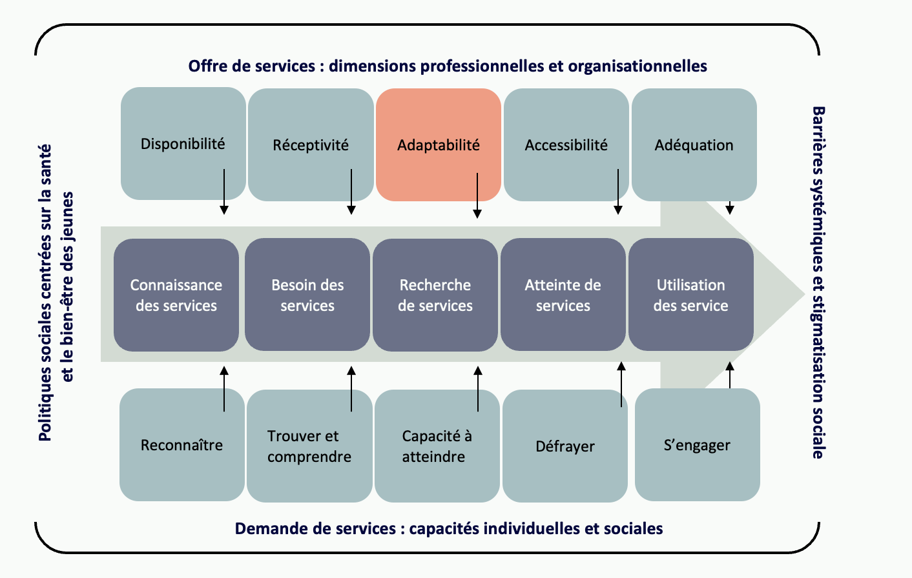
L’adaptabilité des services
Le temps
Faire preuve de flexibilité/souplesse en termes d’horaire
Avoir accès à du soutien en tout temps (soirs, nuits, fins de semaine)
Pouvoir réintégrer un service après une interruption pendant une certaine période ou avoir des fins de traitement modulables
L’espace
Pouvoir rencontrer des intervenants dans des lieux informels de son choix dans la communauté
Avoir des espaces qui préservent l’intimité et la confidentialité
Maintenir les jeunes dans leur communauté plutôt que de les orienter vers des services situés à l'extérieur de leur environnement
Offrir des lieux sûrs hors de portée des proxénètes pour les victimes, tout en assurant le maintien de l’autonomie et la liberté de mouvement
La communication
Avoir accès à des outils numériques pour communiquer/texter en tout temps ou pour partager facilement et rapidement de l’information de façon confidentielle sur ses états ou sur sa situation
L’adaptabilité implique que les services soient modulés dans le temps et dans l’espace à des modalités qui correspondent à la réalité des jeunes (ex. : lieux, horaires, prise de rendez-vous).
LEVIERS

Slide 47
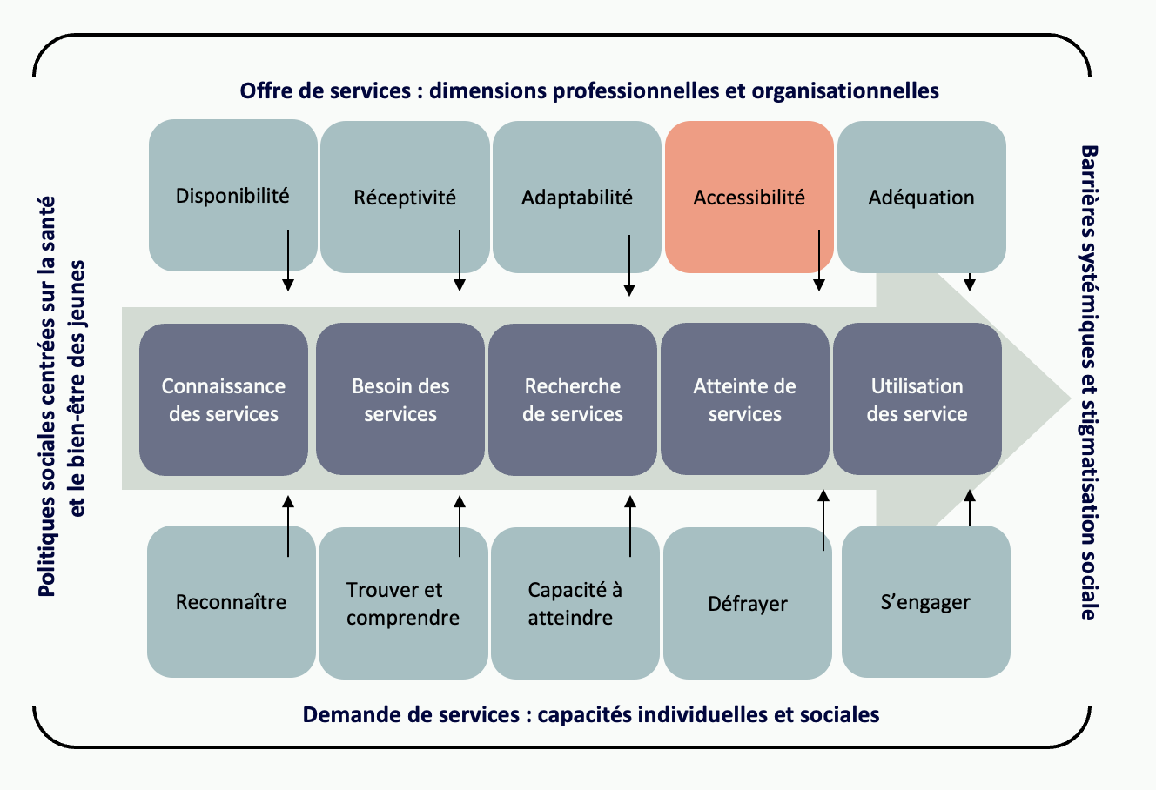
L’accessibilité des services
L’accessibilité réfère aux dispositifs mis en place pour que les jeunes aient les moyens de se rendre et d’utiliser les services, que ce soit à travers la gratuité ou des mesures de soutien au transport.
Avoir accès à des services de proximité, tant en milieu urbain que rural
Offrir des jetons ou billets de transport pour être en mesure d’atteindre les services
la gratuité des services et la couverture suffisante des services d’assurances
LEVIERS

Slide 48
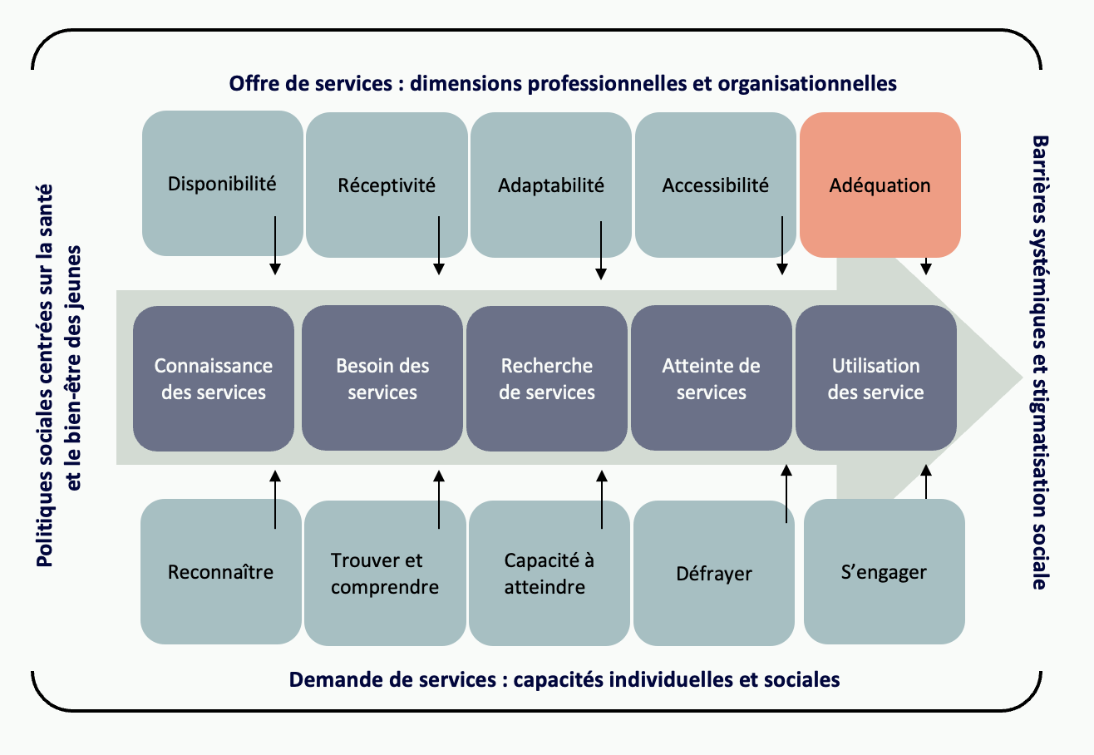
L’adéquation des services
Une multitude de contraintes organisationnelles et institutionnelles font obstacles aux efforts déployés
Manque de ressources et de temps
  Roulement et manque de personnel
  Charge de dossiers élevée pour des cas complexes
  Manque de ressources, surtout en matière d’hébergement et de soins post-exploitation
  Absence de services pour certaines pop. spécifiques
Multiples demandes d’autorisations et de règles à suivre
Politiques restrictives en matière de partage d’information
Obligation de documenter les expériences de la victime, la menant ainsi à raconter son histoire à plusieurs reprises aux différents prestataires de services
Le recours à des mesures d’isolement et de contention
L’adéquation renvoie à la présence de services de qualité capables de répondre aux besoins spécifiques des jeunes par l’entremise de prestataires de soins compétents et qualifiés, par le biais d’un continuum intégré et concerté de services.
BARRIÈRES

Slide 49
Ne pas oublier de prendre soin
des personnes qui interviennent
auprès des victimes d’exploitation sexuelle

Slide 50
CE QUE LES INTERVENANTES PENSENT DES SERVICES:
UN LONG SOUPIR D’IMPUISSANCE
INSUFFISANCE DES SERVICES
INADÉQUATION DES SERVICES
COUPES BUDGÉTAIRES ET INSUFFISANCE DES RESSOURCES
MORCELLEMENT DES RESSOURCES
ÉCUEILS AU TRAVAIL DE CONCERTATION
Comment intervenir sur une problématique aussi complexe avec si peu de moyens ?
Des conditions qui font tourner en rond, des délais trop longs, des approches trop rigides, des horaires pas adaptés et des jugements
Absence de pérennité du financement, insuffisance et instabilité des ressources professionnelles.
Manque de compréhension, manque d’expertise ou idéologies incompatibles.
Des services dispersés et en silo, éternel recommencement.

Slide 51
CE QUE LES INTERVENANTES SOUHAITENT POUR LES FEMMES
EN SITUATION DE PROSTITUTION
VIVRE DANS LA DIGNITÉ
VIVRE PLUTÔT QUE SURVIVRE
RETROUVER UNE IDENTITÉ ET S’ÉPANOUIR
TROUVER UNE PAIX INTÉRIEURE
AVOIR UN RÉSEAU SOCIAL
… mais comment enrayer le mépris, l’incompréhension, l’insensibilité et la violence ?
… mais comment se sortir des conditions de vie particulièrement précaires ?
… mais si elles perdaient espoir au point de vouloir en mourir ?
… mais si les conséquences de la prostitution les menaient jusqu’à la mort ?
… mais si leur méfiance les enlisait dans l’isolement social ?

Slide 52
LE RÉTABLISSEMENT
Faire la paix avec son passé
  Comprendre l’engagement dans la prostitution à la lumière de son parcours de vie,
  mettre des mots sur ce qu’on a vécu.
(Re)construire des relations signifiantes
  Avec la famille, dans les relations amoureuses, avec ses enfants
Se reconstruire
Se replacer au cœur de sa vie, se donner de l’importance
Retrouver un équilibre après le chaos
  Trouver et maintenir une stabilité dans diverses sphères de vie
Trouver une issue bénéfique au parcours de prostitution
Besoin de parler de leur vécu pour aider d’autres femmes, de se sentir utiles, de montrer qu’il est possible « de s’en sortir », de clore le parcours dans la prostitution de façon valorisante

Slide 53


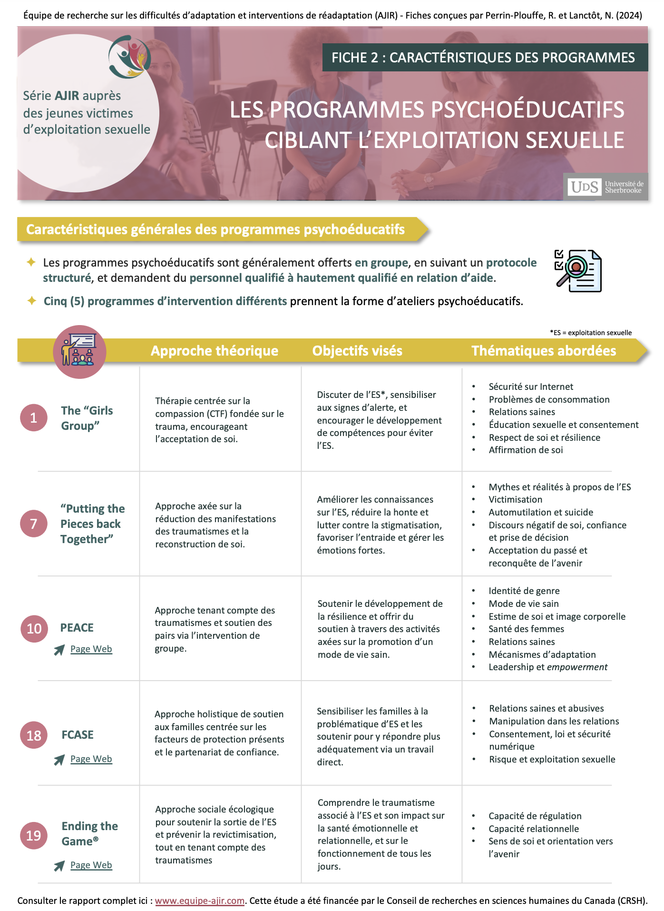
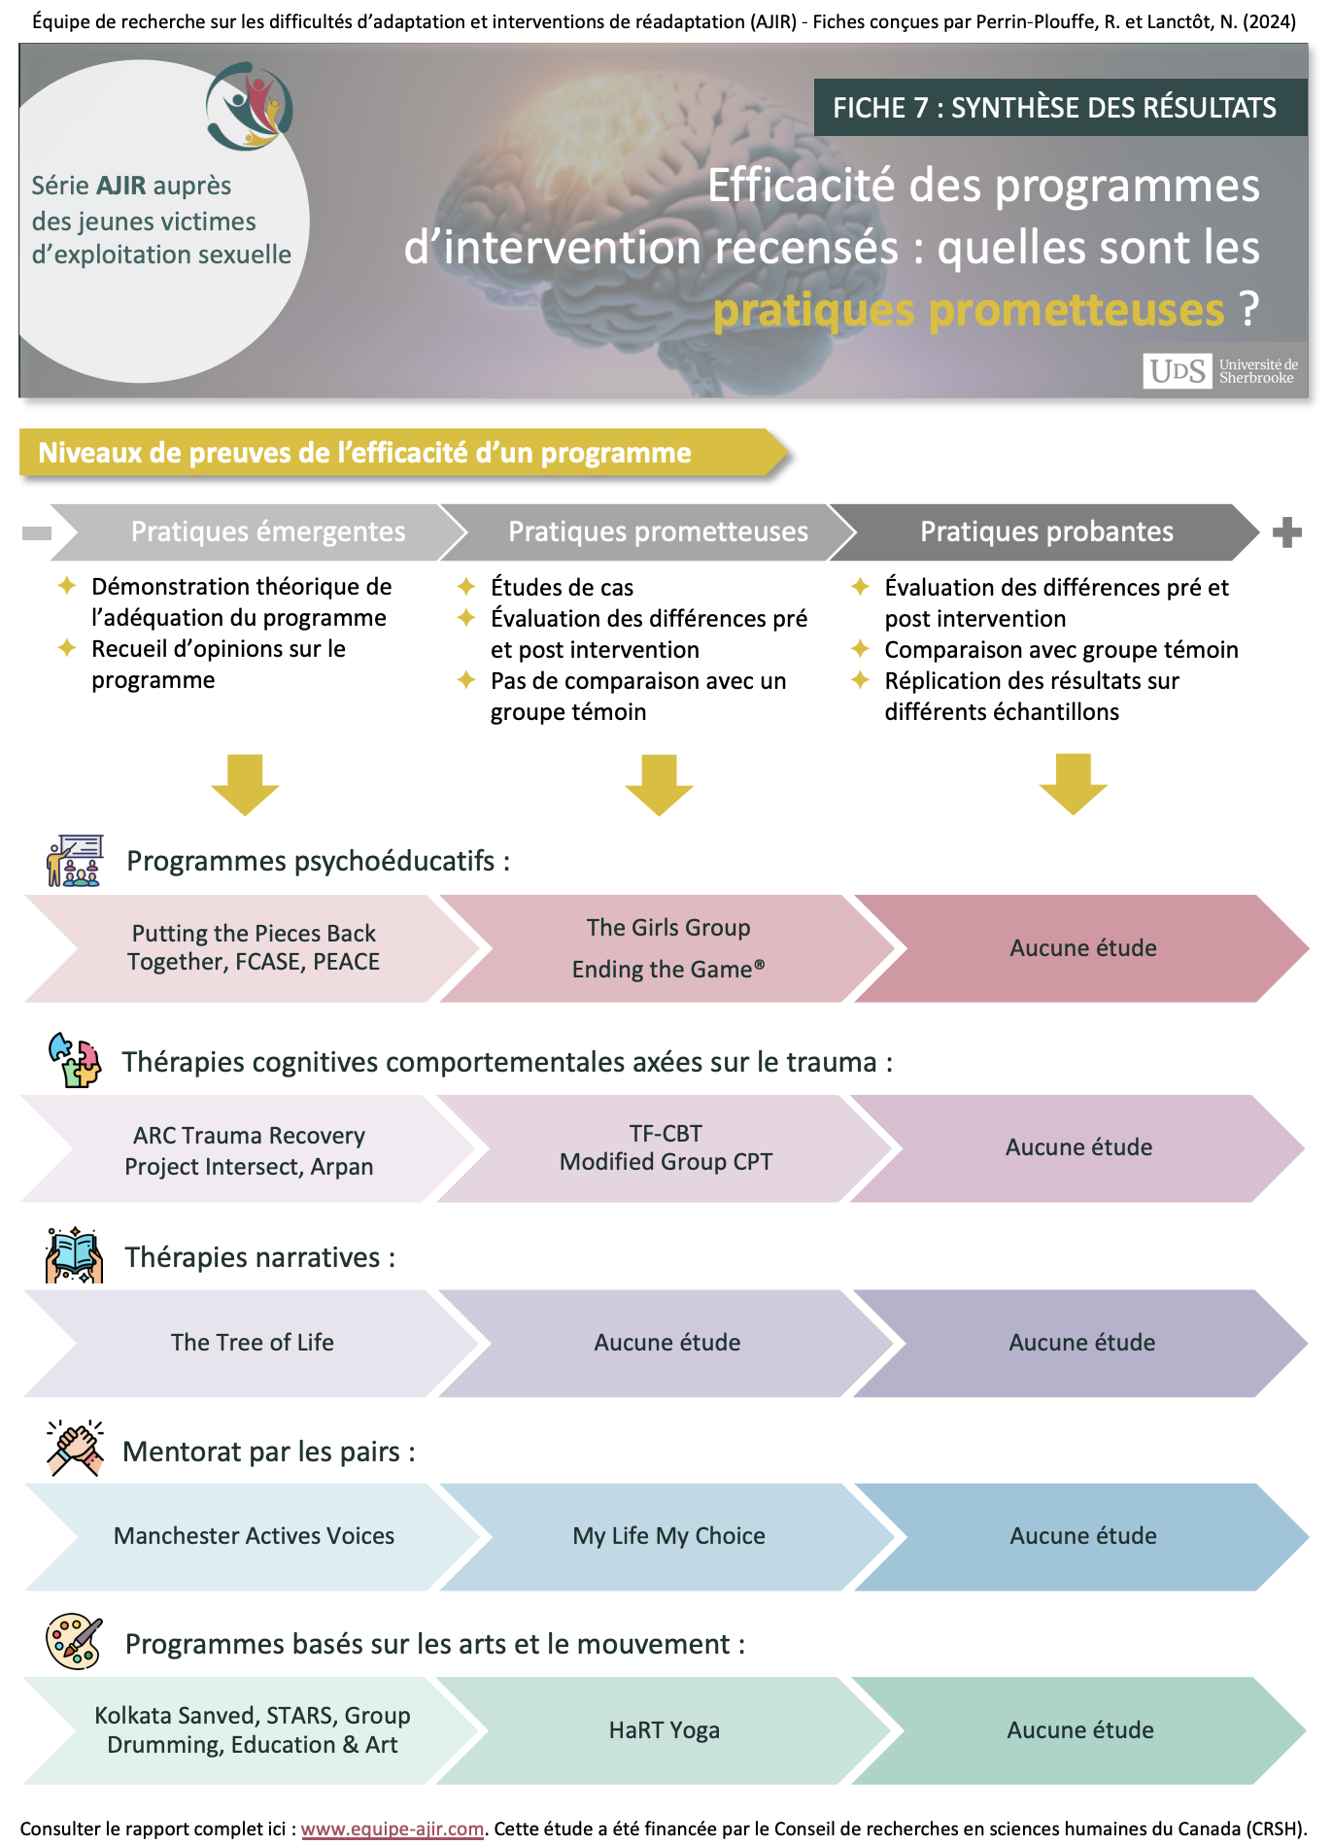
Web-série Les faces cachées de la prostitution
in

